Slide 1
Xây dựng hệ thống nhận dạng biển số xe bằng Trí tuệ nhân tạo
Đồ án tốt nghiệp đại học · Trường Đại học Công nghệ Thông tin, ĐHQG-HCM
Phạm Công Thành — 25410013 · Nguyễn Minh Hiếu — 25410007
GVHD: ThS. Cáp Phạm Đình Thăng

Slide 2
Đặt vấn đề
77 triệu xe máy, chiếm 85–90% lưu lượng ⇒ biển hai dòng là đa số, không phải ngoại lệ như ở Mỹ hay châu Âu
Trên bộ RodoSol-ALPR (Brazil), OpenALPR đọc đúng 94,3% biển một dòng nhưng chỉ 45,7% biển hai dòng — chênh 48,6 điểm, chỉ khác bố cục biển
Ba đặc thù không học được từ dữ liệu nước ngoài: cấu trúc chuỗi theo TT 79/2024, chỉ 81/89 mã tỉnh được dùng, tập ký tự sê-ri khác nhau theo từng vị trí

Slide 3
Mục tiêu và phạm vi
Hệ thống hoàn chỉnh, suy luận hoàn toàn trên CPU, hỗ trợ cả biển một dòng và hai dòng.
Đo cái gì | Sàn | Mục tiêu
mAP@0,5 của bộ phát hiện | 0,85 | 0,90
Đúng cả chuỗi, sau hậu xử lý | 0,85 | 0,90
Đúng đầu-cuối: ảnh vào → chuỗi ra | 0,82 | 0,88
Độ trễ một ảnh, p95, trên CPU | ≤ 1.500 ms | ≤ 800 ms
Bao phủ kiểm thử tầng nghiệp vụ | 70% | 70%

Slide 4
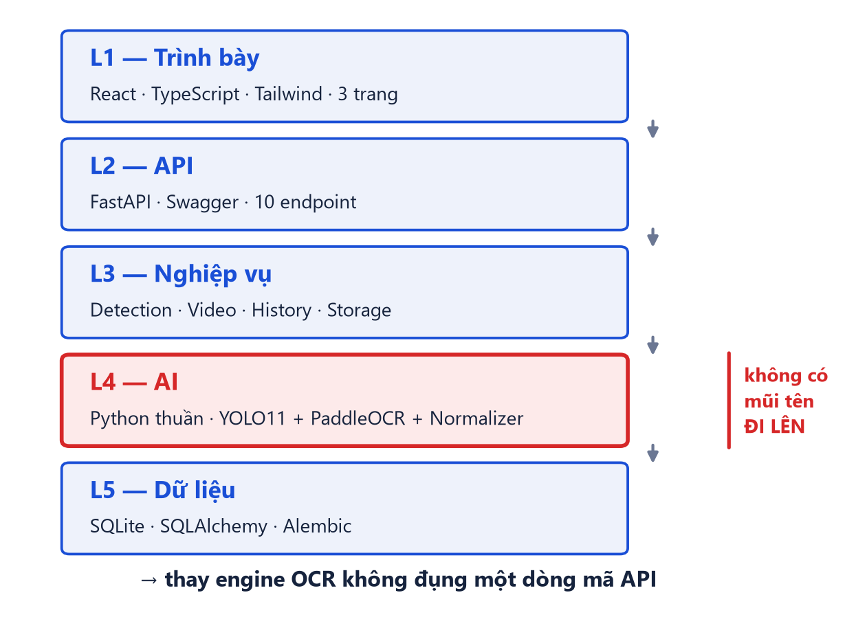
Công nghệ và kiến trúc
YOLO11n + PaddleOCR PP-OCRv5 mobile · FastAPI · SQLite · React · Docker Compose

Slide 5
Quy trình: từ dữ liệu tới mô hình
Khử trùng lặp chéo bộ loại 44,2% — một bộ vào 1.005 ảnh, ra 0 ảnh.
Bước | Kết quả
Hợp nhất 7 bộ có nhãn hộp bao | 27.111 ảnh
Khử trùng lặp, băm tri giác ngưỡng 10 | còn 15.133 ảnh
Chia tập, giữ nhóm trùng cùng một bên | 10.592 / 3.027 / 1.514
Huấn luyện YOLO11n, imgsz=640, 20 epoch | 10,05 giờ CPU
Nhánh riêng: nhãn chuỗi để đánh giá OCR | 2.801 biển

Slide 6
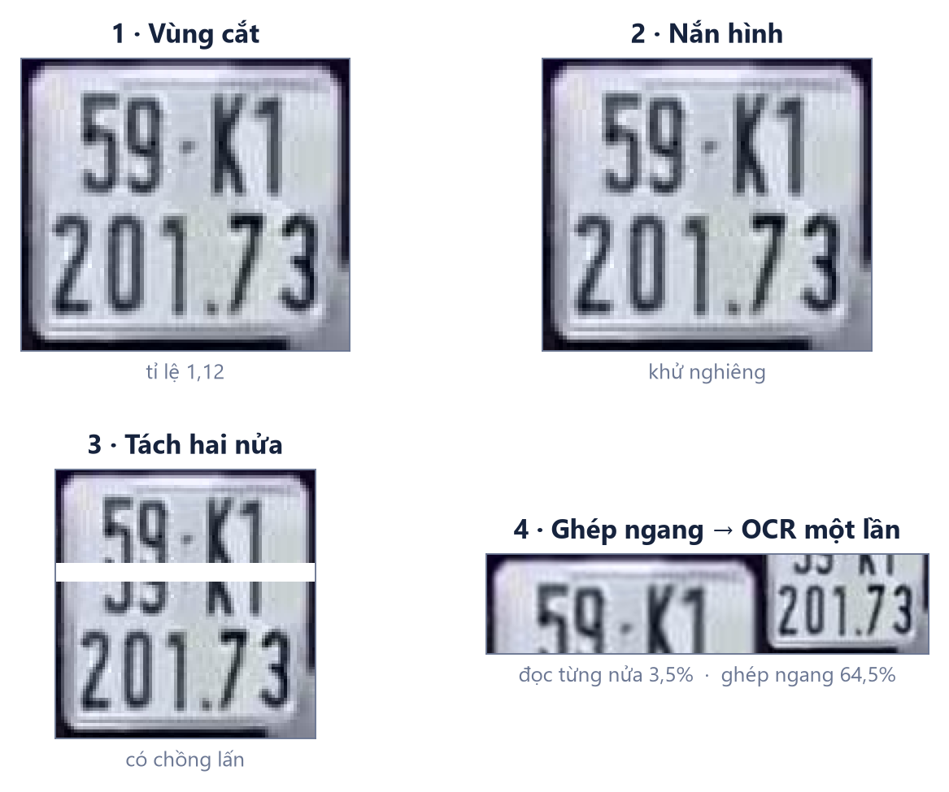
Hai đóng góp kỹ thuật lõi
CTC giả định ký tự xếp trên một dòng ⇒ cắt chồng lấn rồi ghép ngang; sau đó bộ luật ràng buộc theo từng vị trí.

Slide 7
Kết quả đo được
Phát hiện đạt cả bốn chỉ tiêu; phần thiếu nằm trọn ở biển hai dòng — chênh 25,45 điểm.
Đo cái gì | Đo được | Ngưỡng
mAP@0,5 · mAP@0,5:0,95 | 0,9829 · 0,7834 | 0,90 · 0,65 | ✅
Precision · Recall | 0,9837 · 0,9714 | 0,92 · 0,90 | ✅
Đúng từng ký tự (1 − CER) | 0,9454 | 0,95 | 🟡
Đúng cả chuỗi, sau hậu xử lý | 0,7512 | 0,90 | ❌
Độ trễ p95 · trung vị, CPU | 1.143 · 406 ms | ≤ 800 ms | 🟡
Đóng góp của hậu xử lý (A6 − A5) | +11,39 điểm · 319 sửa đúng / 0 hỏng | — | ✅
Kiểm thử · bao phủ nghiệp vụ | 1.001/1.002 · 87,7% | — · 70% | ✅

Slide 8
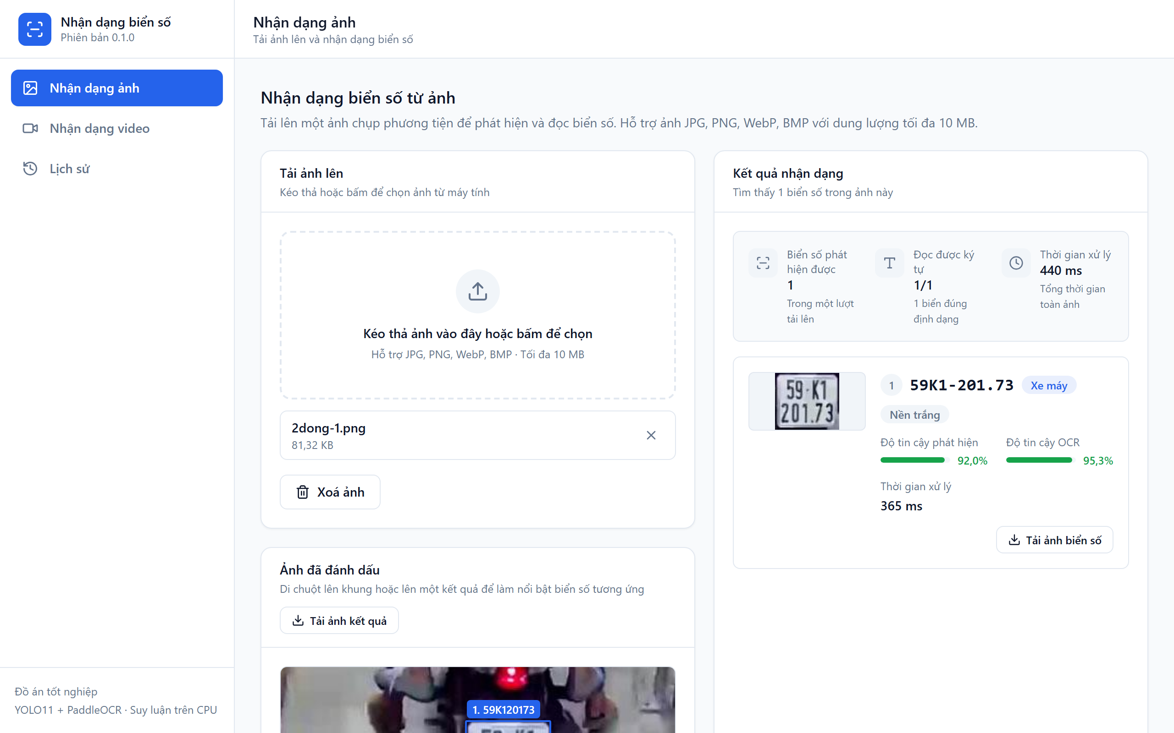
Demo: hệ thống chạy thật
Giao diện hiện cả chuỗi OCR thô lẫn chuỗi đã sửa khi hai chuỗi khác nhau.

Slide 9
Khó khăn kỹ thuật và cách xử lý
Vấn đề | Phát hiện nhờ | Cách xử lý
Công cụ đo không chạy đúng hệ thống đang giao — kịch bản dựng lại các bước thay vì gọi pipeline, nên mỗi bước mới thêm đều rơi ra ngoài phép đo. Xảy ra ba lần | Một chỉ số đứng yên vô lý: A6 tăng 1,75 điểm trong khi A7 — vốn bao hàm A6 — bất động ở đúng 0,5227 | Tách thành hàm dùng chung; ghi trạng thái công tắc và số biển từng bậc cứu được vào tệp kết quả, nên bước không được gọi hiện ra là số 0 có nhãn
Một quyết định suýt sai — bỏ bước phát hiện chữ của PaddleOCR cho +12,46 điểm và rẻ hơn ~290 ms mỗi ảnh | Chạy lại bộ demo trước khi đổi mặc định: trên ảnh toàn cảnh thứ tự đảo ngược, 17/22 xuống 13/22 | Giữ nguyên mặc định — ngữ liệu kia toàn ảnh cắt sẵn, và chế độ đó không trả được chuỗi rỗng nên nó bịa khi bắt nhầm biển quảng cáo

Slide 10
Hướng phát triển
# | Hướng | Giải quyết hạn chế nào
1 | Huấn luyện lại bộ nhận dạng ký tự cho biển số Việt Nam | Nút thắt lớn nhất: biển hai dòng
2 | Thu thập dữ liệu biển vàng, xanh, đỏ, ngoại giao | 97,68% mẫu là biển trắng ⇒ kết luận chỉ áp cho biển trắng
3 | Bổ sung nhãn chuỗi cho toàn tập | Mới 2.801/15.133 ảnh có nhãn chuỗi
4 | Tập test xuyên bộ dữ liệu | mAP 0,9829 lạc quan hơn khi triển khai thật
5 | Lượng tử hoá OCR, đóng gói ONNX / OpenVINO | Độ trễ p95 mới chỉ đạt ngưỡng tối thiểu
6 | Bám vết đối tượng qua khung hình cho video | Gộp nhiều lần đọc cùng một biển

Slide 11
Cảm ơn — và mời đặt câu hỏi
Chạy đầu-cuối trên máy không có GPU: bộ phát hiện mAP@0,5 = 0,9829
Hậu xử lý đóng góp +11,39 điểm, 0 ca làm hỏng trên 2.801 biển
Benchmark ba engine OCR trên biển Việt Nam: PaddleOCR 68,87% trong cấu hình đánh giá của đồ án; kết quả khác với khuynh hướng của một số tài liệu công khai
Đọc đúng cả chuỗi 0,7512, dưới ngưỡng 0,85
Xin cảm ơn thầy cô và các bạn đã lắng nghe.

